Slide 1








Chào mừng thầy cô và các em đến với môn Tự nhiên Xã hội

Slide 2
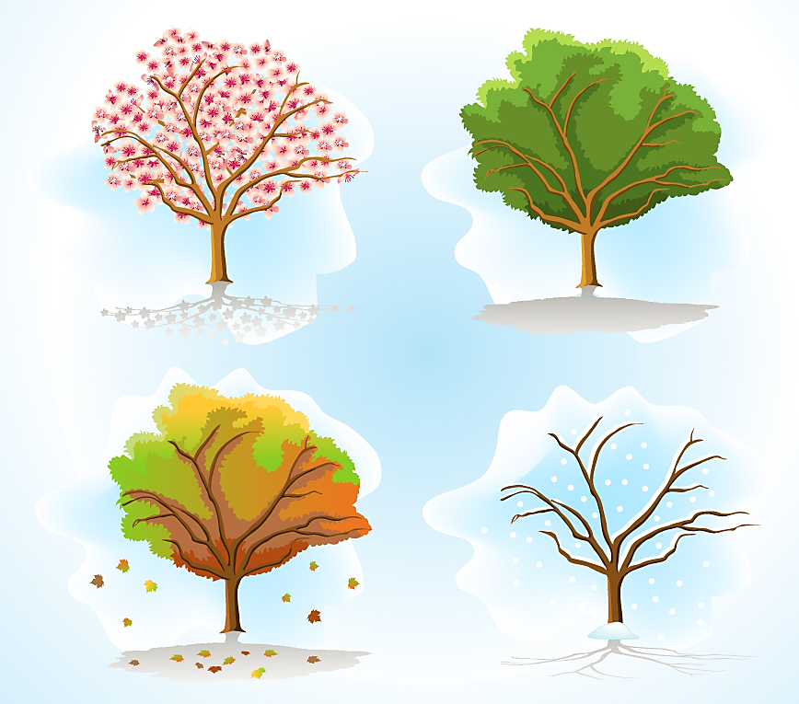


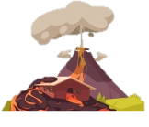
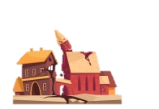
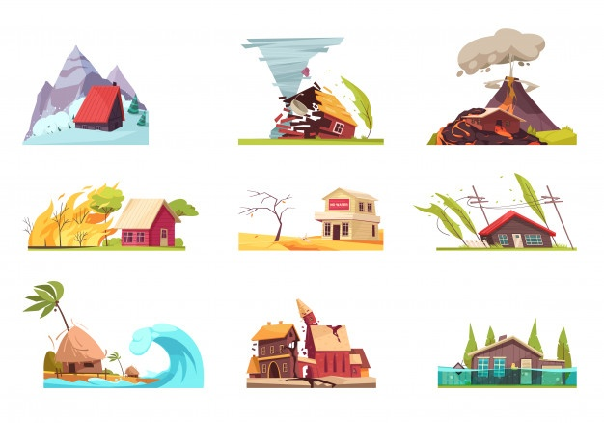


CHỦ ĐỀ 6: TRÁI ĐẤT VÀ BẦU TRỜI
BÀI 31
BÀI 31
ÔN TẬP CHỦ ĐỀ
TRÁI ĐẤT VÀ BẦU TRỜI (Tiết 1)

Slide 3



Yêu cầu cần đạt
Củng cố các kiến thức, kĩ năng đã học về các mùa trong năm, các thiên tai thường gặp.
Biết lựa chọn trang phục theo mùa.

Slide 4

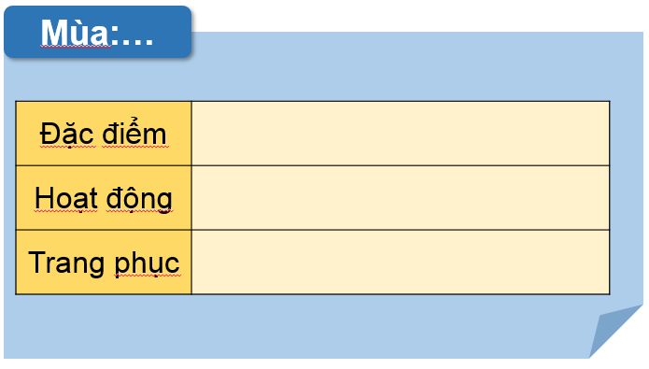

THỰC HÀNH
Mỗi nhóm chọn một trong 4 mùa xuân, hạ, thu, đông hoặc mùa mưa hay mùa khô và hoàn thành bảng ( sơ đồ tư duy)
Hoạt động 1: Thảo luận nhóm và hoàn thành bảng theo gợi ý sau.

Slide 5


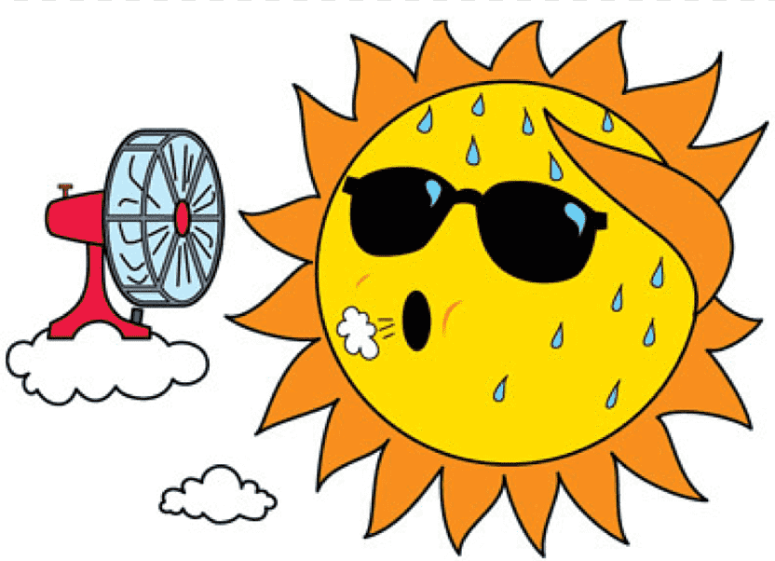
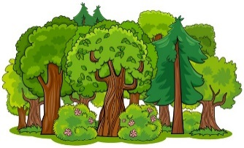
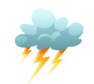
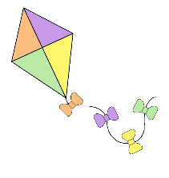
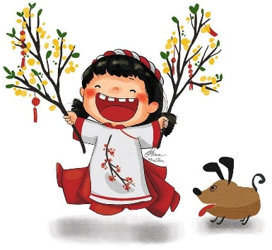



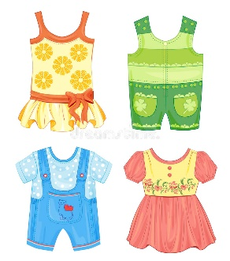
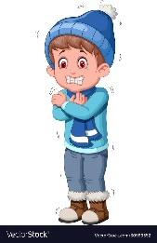

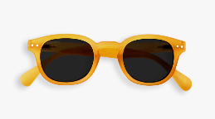
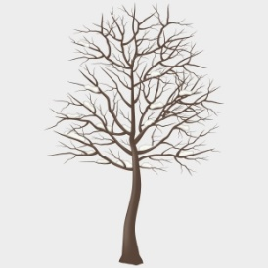

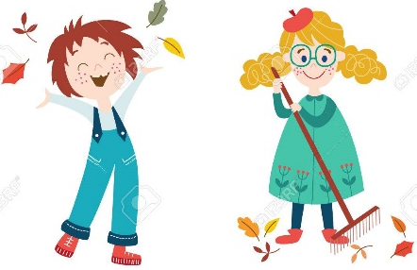

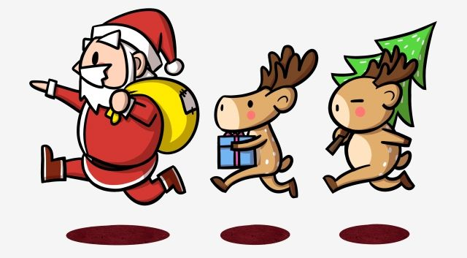
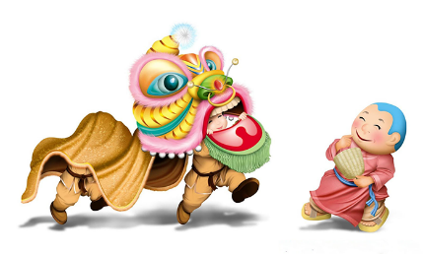
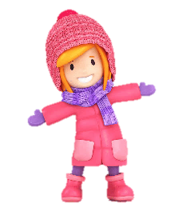
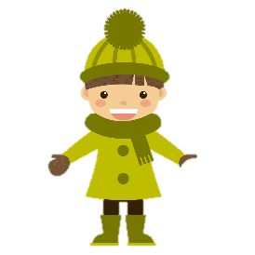

Cây cối xanh tốt
Ấm áp
Cây nảy mầm
Nắng nóng
Hoa đua nở
Hay có mưa giông
Đặc điểm
SƠ ĐỒ TƯ DUY
Đặc điểm
Tết nguyên đán
Thả diều
Hoạt động
XUÂN
HẠ
Hoạt động
Nghỉ hè
Quần áo dài
Trang phục
…….
Áo khoác mỏng
Đi du lịch
Trang phục
Đồ cộc mát mẻ
4 mùa
Giá rét
Chất cotton
Núi cao có tuyết
Đặc điểm
ĐÔNG
Cây trụi lá
Đồ chống nắng
THU
Hoạt động
Đặc điểm
Se lạnh
Giáng sinh
Trang phục
Trang phục
Khô hanh
Hoạt động
Tết dương lịch
Áo len
Cây rụng lá
Áo khoác dày
Khai trường
Quần áo dài tay
Trung thu
Halloween

Slide 6
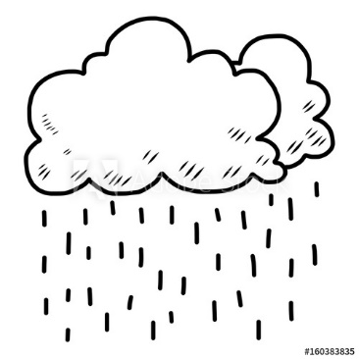
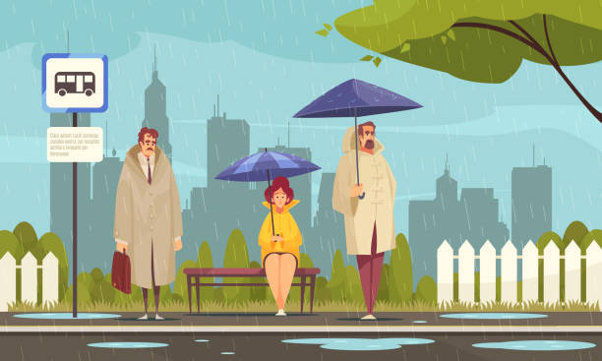
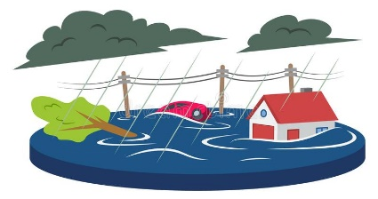
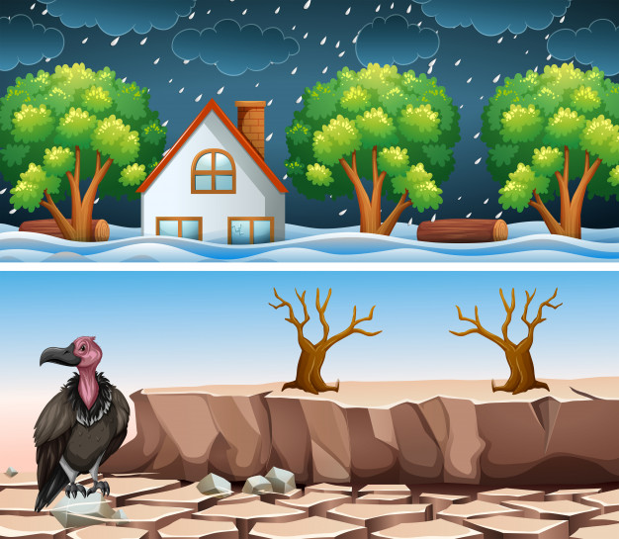
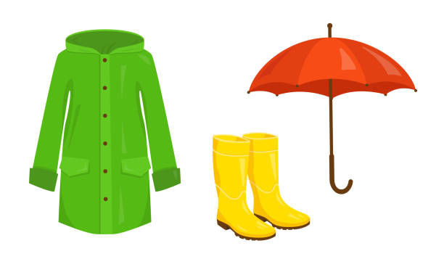
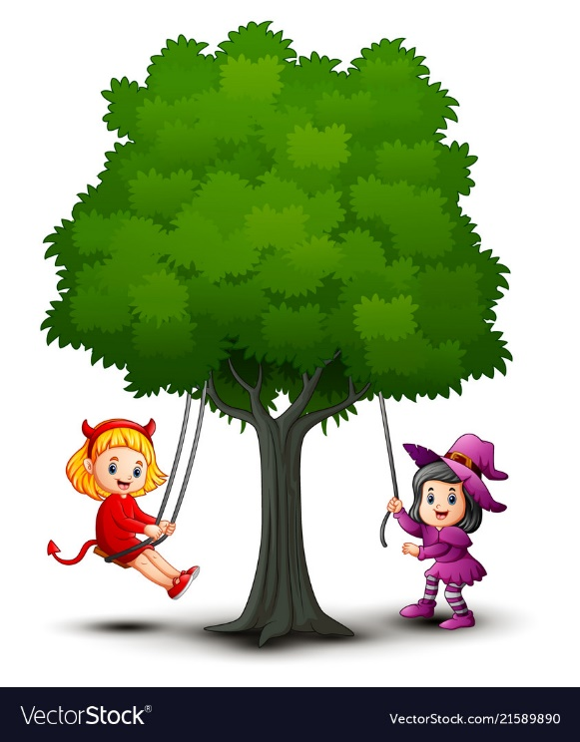
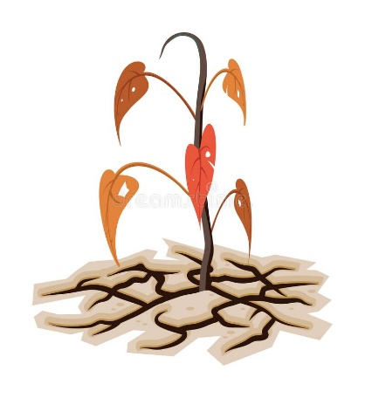
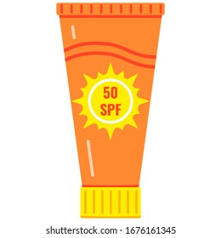
Trời hay mưa
Cỏ cây, đường ướt
Đặc điểm
Hay bị ngập lụt
Mùa mưa
Hoạt động
Làm việc vui chơi trong nhà khi mưa
Trang phục
Quần áo gọn nhẹ
Đồ đi mưa
Khô nóng
Đặc điểm
Hạn hán
Hoạt động
Làm việc vui chơi trong bóng râm
Mùa khô
Trang phục
Quần áo mỏng , thoáng mát
Đồ chống nắng

Slide 7
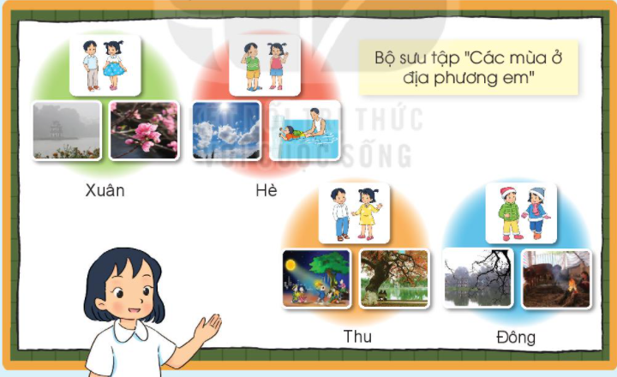
Hoạt động 2: Từng nhóm thảo luận để làm bộ sưu tập:
“Các mùa ở địa phương em”
Lựa chọn xem các mùa nào thể hiện rõ ở địa phương: bốn mùa (xuân, hè, thu, đông) hay hai mùa (mùa mưa và mùa khô).
Bộ sưu tập gồm cả ảnh và chữ.

Slide 8

Em đã học được gì?
Nêu được đặc điểm của các mùa trong năm.
Biết lựa chọn trang phục theo mùa.

Slide 9
Yêu cầu cần đạt
Củng cố các kiến thức, kĩ năng đã học về các mùa trong năm, các thiên tai thường gặp.
Biết lựa chọn trang phục theo mùa.

Slide 10







Củng cố - Dặn dò
- Nhận xét tiết học
Chuẩn bị bài sau: Bài 31: Ôn tập chủ đề trái đất và bầu trời (Tiết 2).
Chia sẻ với người thân cách lựa chọn trang phục phù hợp với thời tiết.

Slide 11
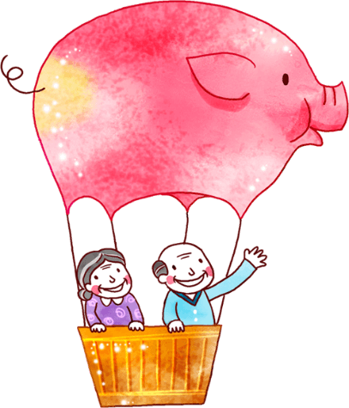



CHÀO TẠM BIỆT

